Slide 1
第三章 多维随机变量及其分布
3.1 二维随机变量的联合分布
对某些随机试验的结果需要同时用两个或两个以上的随机变量来描述.
例如，研究某地区学前儿童的发育状况，观察他们的身高 H 和体重 W ，这时，样本空间 S={e} ={某地区的全部学前儿童}，而 H(e) 和 W(e) 是定义在S上的两 个随机变量。
1

Slide 2








一、二维随机变量定义
定义：设E是一个随机试验，
它的样本空间 S={e} 。
设 X=X(e) 和Y=Y(e)
是定义在 S 上的随机变量，
由 它们构成了一个
向量 (X,Y) ,叫做二维随机向量
或二维随机变量。
对 S中每个样本点 e，
有一对有序实数，(X(e),Y(e))与它对应。
0
S
2

Slide 3

二维随机变量 (X,Y) 的性质不仅与X及Y有关，而且还依赖于这两个随机变量的相互关系，因此逐个地研究 X 或 Y 的性质还不够，还要将(X,Y) 作为一个整体来研究。
二、联合分布函数定义
定义：设 (X,Y) 是二维随机变量，对任意实数 ，二元函数
称为二维随机变量(X,Y) 的分布函数或称为随机变量X和Y的联合分布函数。
3

Slide 4






如果将二维随机变量(X,Y) 看成是平面上随机点的坐标。则分布函数 在 处的函数值就是随机点 (X,Y) 落在如图所示，以点 为顶点而位于该点左下方的无穷矩形域内的概率。
4

Slide 5



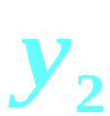

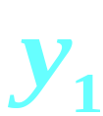

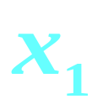
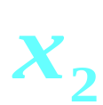
由分布函数，可计算事件 的概率为：
5

Slide 6









三、分布函数的性质
与一维分布函数类似, 具有以下性质
(1) 是变量 x 和 y 的不减函数，
对任意固定的 y ，当 时
对任意固定的 x ，当 时
(2)
对任意固定 y ,
对任意固定 x ,
6

Slide 7


(3) F(x,y) = F(x+0 ,y) , F(x,y) = F(x, y+0).
即 F(x,y) 关于 x 右连续，关于 y 也 右连续。
(4) 对任意
7

Slide 8
四、二维离散型随机变量的联合分布
如果二维随机变量 (X,Y) 的所有可能取的值是有限对或可列无限多对，则称(X,Y)是离散型随机变量。
8

Slide 9


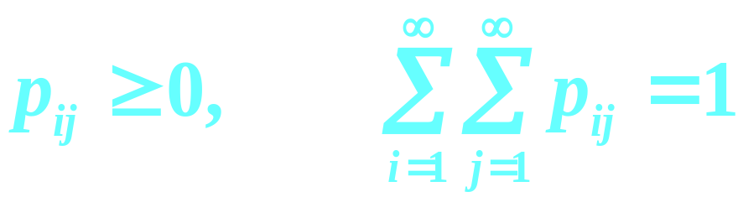
设二维离散型随机变量 (X,Y) 所有可能取值为
记
称
为二维离散型随机变量 (X,Y) 的概率分布或分布律，或称 X和 Y 的联合分布律。
则由概率的定义有：
9

Slide 10



















我们也能用常用表格来表示X和 Y 的联合分布律
10

Slide 11




例: 设随机变量 X 在 1，2，3，4 四个整数中等可能地取值，另一个随机变量 Y 在 1~X 中等可能地取一整数值，试求 (X，Y) 的分布律。
解:
的取值情况是：
j 取不大于 i 的正整数，且
11

Slide 12




于是(X,Y)的分布律为：
1
2
3
4
1
2
0
3
0
0
4
0
0
0
12

Slide 13
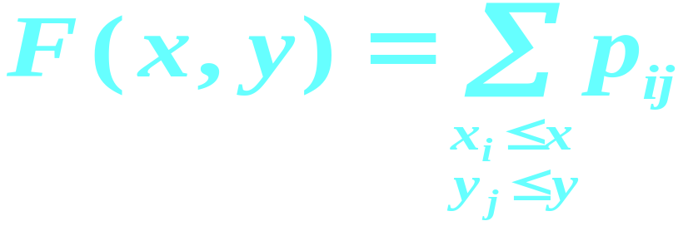
离散型随机变量X和Y的联合分布函数为：
13

Slide 14








例: 设随机变量Y服从参数为 的指数分布，随机变量
试求 和 的联合分布律。
解: Y的分布函数为
， 有4组可能值 (0,0), (0,1), (1,0), (1,1)
14

Slide 15







与 的联合
分布律为
0
1
0
1
0
15

Slide 16
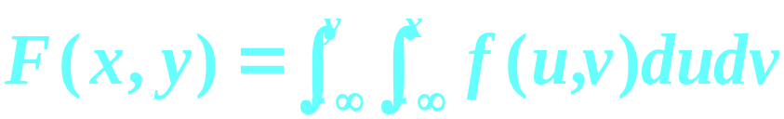
五、二维连续型随机变量
与一维随机变量相似，对于二维随机变量 (X,Y) 的分布函数 F(x,y)，如果存在非负的函数 f (x,y)使对于任意 x,y 有：
则称(X,Y) 是连续型的二维随机变量。
函数f (x,y) 称为二维随机变量(X,Y) 的概率密度或称为随机变量X和Y的联合概率密度。
16

Slide 17


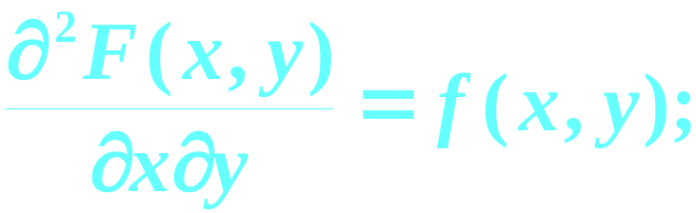
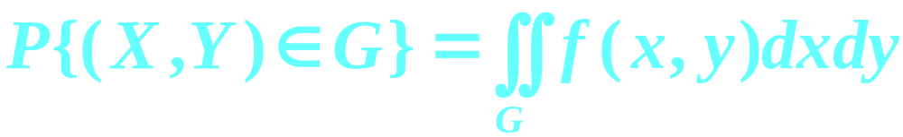
联合概率密度函数 f(x,y) 的性质
(1)
(2)
(3) 若f(x,y) 在点(x,y)处连续，
则有
(4) 设G是 xoy 平面上的一个区域，点(X,Y)落在G内的概率为
几何上表示以曲面 f(x,y) 为顶面的曲顶柱体体积.
17

Slide 18



例: 设 (X,Y) 的密度函数为
其它
(1) 求常数c;
(2) 求分布函数F(x,y);
(3) 求
其中
解:
(1) 由性质2
所以
C = 1
18

Slide 19



(2)
其它
其它
19

Slide 20



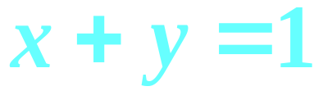
(3)
1
D
0
1
20

Slide 21



例: 设二维随机变量(X,Y) 具有概率密度
其它
(1) 求分布函数 F(x,y)
(2) 求概率
解：(1)
其它
21

Slide 22








其它
(2)
G
22

Slide 23








3.2 边缘分布和条件分布
一、边缘分布函数的一般定义
设(X,Y)的分布函数为F(x,y), 而 依次称为二维随机变量 (X,Y) 关于X和Y的边缘分布函数，边缘分布函数可由(X,Y) 的分布函数 F(x,y) 来确定。
即只要在 中令
同理
23

Slide 24




二、对离散型随机变量的边缘分布律和条件分布律
边缘分布律
由
得关于X的分布律为：
由
关于Y的分布律为：
24

Slide 25




记
分别称 和
为 (X,Y) 关于X和关于Y的边缘分布律.
25

Slide 26

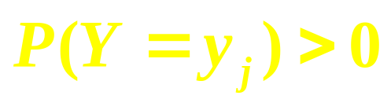
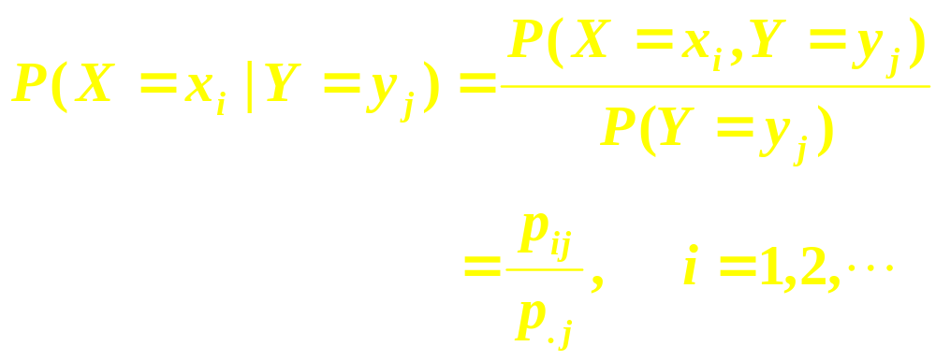
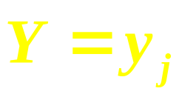
条件分布律
设(X,Y) 是二维离散型随机变量，对于固定的 ,若 则称
为在 条件下X的条件分布律.
26

Slide 27

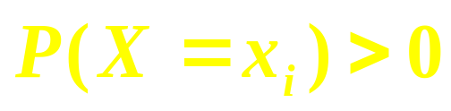
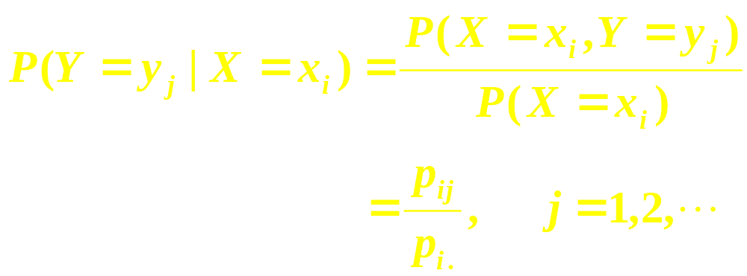
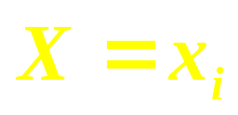
同样，对于固定的 ,若 则称
为在 条件下Y的条件分布律.
27

Slide 28



例: 袋中装有2只白球及3只黑球，现进行有放回的摸球，定义下列随机变量.
第1次摸出白球
第1次摸出黑球
第2次摸出白球
第2次摸出黑球
求 (X,Y) 的联合概率分布及边缘分布
(2)求 的条件下，Y的条件分布律
28

Slide 29








则 (X,Y) 的联合概率分布及边缘分布由表给出
X
Y
0
1
0
1
1
29

Slide 30


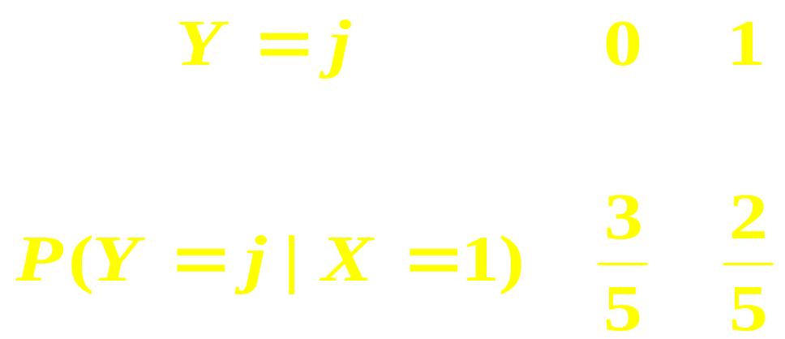
而 的条件下
所以，在 的条件下，Y的条件分布律为
30

Slide 31









三、边缘概率密度和条件概率密度
对于连续型随机变量 (X,Y) 设它的概率密度为
关于X的概率密度为
同样，关于Y的概率密度为
分别称 为 (X,Y) 关于X和关于Y的边缘概率密度。
31

Slide 32




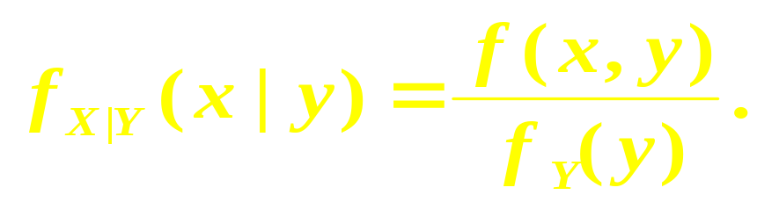


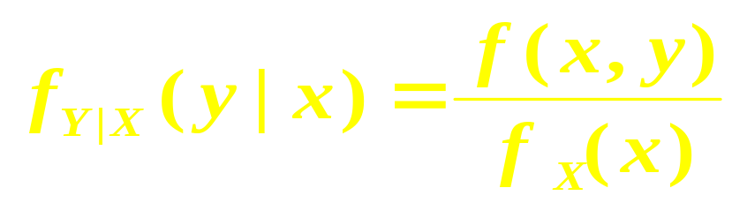

若对于固定的 ， 则称
为在 的条件下X的条件概率密度，记为
类似的，若对于固定的 ， 则称
为在 的条件下Y的条件概率密度.
32

Slide 33






例: 设 (X,Y) 的密度函数为
其它
求关于X的边缘密度函数，且求
解: 当 x<0 或 x>1时
当 时
2
于是，我们得到关于X的边缘密度为
y=2(1-x)
其它
33
0
1

Slide 34
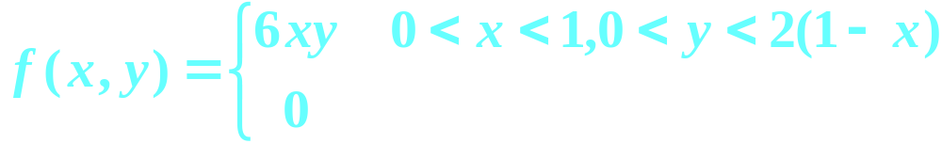
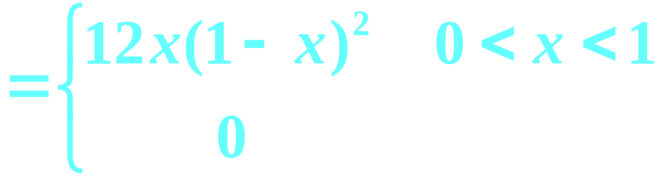

其它
其它
所以，当 时，
其他
34

Slide 35
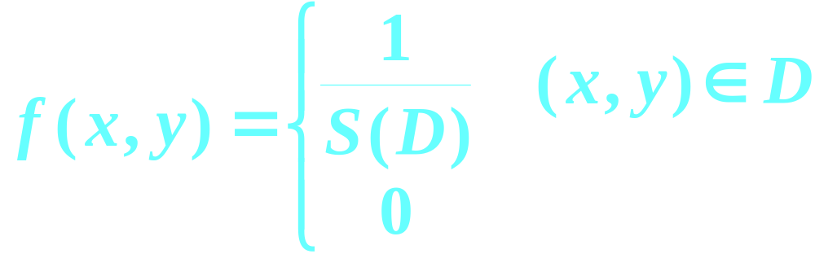
二维均匀分布
设D是平面上的有界区域，其面积为 S(D)，若二维随机变量(X,Y) 的密度函数为
其它
则称 (X,Y) 在D上服从二维均匀分布。
35

Slide 36





例:
设
（X,Y）是D上的均匀分布，求出X与Y的边缘分布密度
y
解: 由均匀分布定义
0
1
x
其它
(1) 当 或 时,
于是
36

Slide 37






(2) 当 时, 只有 时,
y
于是
0
1
x
其它
同理, 可求出Y的边缘分布
其它
37

Slide 38
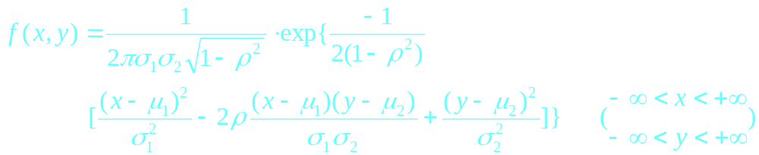


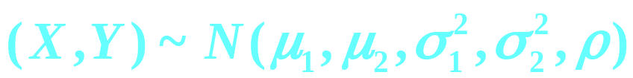
例: 二元正态分布
设二维随机变量 (X,Y) 的概率密度为
这里 都为常数，且
称 (X,Y) 为服从参数为 的二维正态分布，记为 。
下面求其边缘分布的概率密度。
38

Slide 39







解:
令
同理
39

Slide 40

二维正态分布的两个边缘分布都是正态分布，并且都不依赖参数 ，所以联合分布一般不能由边缘分布来确定，也就是说二维随机变量的性质并不能由两个随机变量的个别性质来确定，这时还必须考虑它们之间的联系。
40

